Slide 1
第3章 关系数据库
3.1 关系模型的基本概念
3.2 关系代数
3.3 关系演算
3.4 三种关系查询语言

Slide 2
3.1 关系模型的基本概念
3.1.1 关系模型概述
3.1.2 关系数据结构
3.1.3 完整性规则

Slide 3
3.1.1 关系模型的基本概念
1.关系模型的数据结构：关系(元组的集合)。 在用户看来，一个关系就是一张二维表。
2.关系模型的数据操作：对关系进行操作，包括更新操作和查询操作，且其操作的对象和结果都是关系（集合）。
关系模型中常用的关系操作主要有选择(Select)、投影(Project)、连接 (Join)、除(Division)、并(Union)、交(Intersection)、差(Difference)等查询(Query)和增加(Insert)、删除(Delete)、修改(Update) 等更新操作。
3. 关系操作的表示方式：代数方式、逻辑方式以及结合两者特点的方式。每一种表达方式称为一种关系查询语言或关系数据语言。

Slide 4
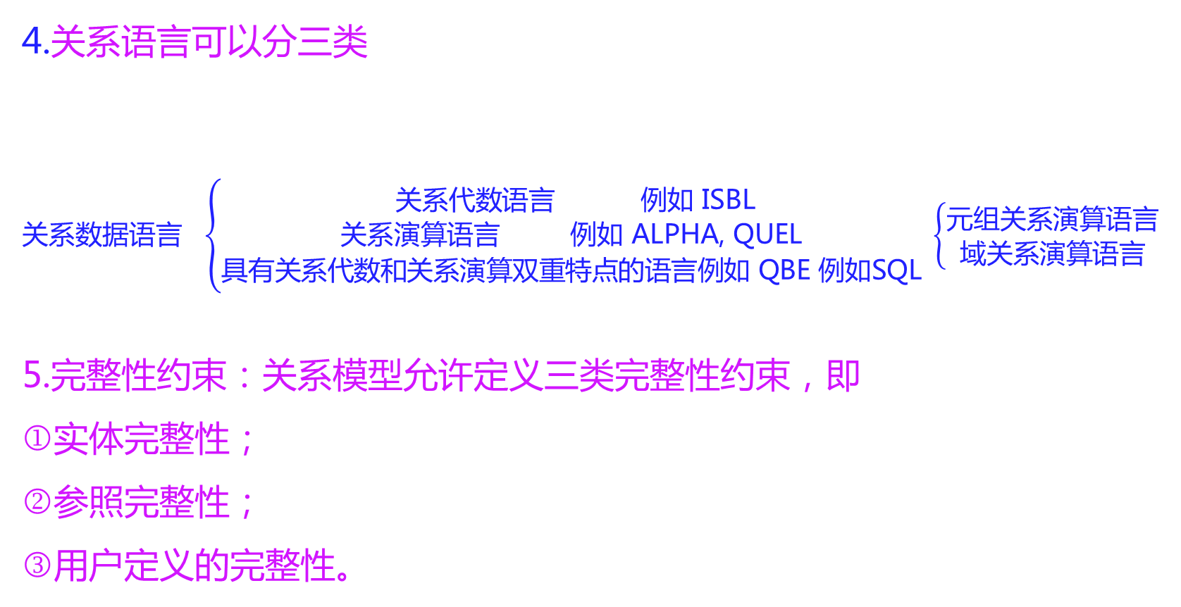
4.关系语言可以分三类
关系数据语言 $\left\{\begin{aligned}\text{关系代数语言} \text{例如 }\text{ISBL} \\ \text{关系演算语言} \text{例如 }\text{ALPHA}\text{, }\text{QUEL} \\ \text{具有关系代数和关系演算双重特点的语言例如 }\text{QBE} \text{例如}\text{SQL} \end{aligned}\right.\left\{\begin{aligned}\text{元组关系演算语言} \\ \text{域关系演算语言}\end{aligned}\right.$
5.完整性约束：关系模型允许定义三类完整性约束，即
实体完整性；
参照完整性；
用户定义的完整性。

Slide 5
3.1.2 关系数据结构
1.关系的定义
定义3.1:给定一组集合D₁,D₂,…,D_{n}，且这些集合可以相同,定义D₁,D₂,…,D_{n}的笛卡尔积(Cartesian Product)为：
D₁D₂…D_{n}={(d₁,d₂,…,d_{n}) | d_{i}∈D_{i}，i=l,2,…,n}，
其中的每一个元素(d₁,d₂,…,d_{n})叫做一个n元组(n-tuple)，元素中第i个值d_{i}叫做第i个分量。

Slide 6
例3.1 设D₁={1,2,3},D₂={a,b},则D₁D₂={(1,a),(1,b),(2,a),(2,b),(3,a),(3,b)},是元组的集合，它还可用下图表示。
D₁ D₂
1 a
1 b
2 a
2 b
3 a
3 b
1
2
3
a
b

=

Slide 7
关系数据结构的例子
定义3.2 笛卡尔积D₁D₂…D_{n}的任一个子集称为D₁,D₂,…,D_{n}上的一个关系。集合D₁, D₂,…,D_{n}是关系中元组的取值范围，称为关系的域(Domain)，n称为关系的度(Degree)。
从例3.1可知，关系就是一个二维表，表中的每一行对应一个元组，每一列对应一个域。每一列有一个列名，它可以用域名表示，但由于不同列对应的域可以相同，因此需要不同的命名。这样，关系中的列称为关系的属性，列名称为属性名。

Slide 8
例3.2 选课结果关系Scourses 如下：
Sno
Sname
Class
Cname
Tname
S01
S02
S03
S04
王建平
刘华
范林军
李伟
19990l
199902
200001
200001
数据结构
计算机原理
数据库原理
数据结构
张征
杜刚
赵新民
张征
D₀=Sno={S01, S02, S03, S04}
D₁=Sname={王建平, 刘华, 范林军, 李伟}
D₂=Class={19990l, 199902, 200001}
D₃=Cname={数据结构, 计算机原理, 数据库原理}
D₄=Tname={张征, 杜刚, 赵新民}

Slide 9
笛卡尔积D₀D₁D₂D₃D₄是一个五元组的集合，共有44333= 432个元组，而关系Scourses是它的一个子集。可以发现，笛卡尔积的某些元组并没有实际意义，如{S04, 王建平, 199902, 数据结构, 张征}是笛卡尔积中的一个元组，但它是无意义的。

Slide 10
由关系定义可得关系的如下性质：
(1) 每一列中的值是同类型的数据，都来自同一个域。
(2) 不同的列可以有相同的域，每一列称为一个属性，用属性名标识。
(3) 元组中的每个分量是不可分的数据项。
(4) 关系中的各个元组是不同的，即不允许有重复的元组。
(5) 元组的次序是无关紧要的。
说明：关系中的元组与E-R模型中的实体1-1对应，本书以后不加区别的使用。因此，关系是元组的集合，亦即实体的集合。

Slide 11
候选键(Candidate Key)：能唯一地标识出一个元组的属性或属性组。
联合键(Concatenated Key)：两个或两个以上属性组成的候选键。
全键(All-Key)：关系的全部属性构成关系的唯一候选键。该关系称为全键关系(All-Key Relation)。
主键(Primary key)：在关系的多个候选键中选择的一个候选键，用它作为元组的唯一标示。在一个关系中只能有一个主键。
外键(Foreign Key)：关系R中的一组属性A不是关系R的主键，但A是另一个关系S的主键，则属性组A就是关系R的外键。

Slide 12
关系模式：对一类实体特征的结构性描述，即对关系的结构性描述，该描述一般包括关系名、属性名、属性域的类型和长度，属性之间固有的依赖联系等。若U={A₁, A₂ …, A_{n}}为关系R的属性集，则关系模式简记为R(U)或R(A₁, A₂, …, A_{n})
关系模式和关系的区别和联系：
关系模式描述的是关系的静态结构信息，是对一个关系的“型”的描述，是相对固定的。
关系是在关系模式约束之下的若干实体的集合，实体的数量是随时间变化的，但这种变化必定在关系模式的约束范围内。

Slide 13
3.1.3 完整性规则
1. 实体完整性规则(Entity Integrity)：关系中每一个元组的主键属性对应的各个分量不能为空值。
空值：当前“不知道”的值，它既不是0也不是空字符””，用NULL表示。
以关系Students为例：
CREATE TABLE Students
(Sno char(4) primary key
，Sname…………);

Slide 14
2.参照完整性规则(Reference Integrity)：设属性组A是关系R的外键且A又是关系S的主键，则对于R中的每一个元组在属性A上的值必须为：或者空值或者等于S中某一个元组的主键值。
(1)所谓参照，就是关系R与另一关系S之间的联系，这种联系是通过其相同属性来建立的。参照完整性规则给出 了关系之间建立联系的约束条件。
(2)实体完整性和参照完整性都是关系模型必须满足的完整性约束条件，这些约束条件由RDBMS自动支持。

Slide 15
SQL Server 中按照以下命令建立参照完整性(假设Students和Courses已存在)：
CREATE TABLE Reports
(Sno CHAR(10),
Cno CHAR(6),
Grade INT,
PRIMARY KEY(Sno,Cno),
CONSTRAINT Student_Report FOREIGN KEY(Sno) REFERENCES Students,
CONSTRAINT Report_Course FOREIGN KEY(Cno) REFERENCES Courses,
);

Slide 16
3.用户定义的完整性规则(User-defined Integrity)：用户根据具体应用而对数据附加的约束条件。
说明：现在的商品化RDBMS提供了定义和检查这类完整性约束的机制，例如：
CREATE TABLE Reports
( Sno CHAR(5) NOT NULL,
Cno CHAR(5) NOT NULL,
Grade INT CHECK (Grade>=0 and Grade<=100) ,
CONSTRAINT Sno_Cno UNIQUE(Sno,Cno));

Slide 17
3.2 关系代数
3.2.1 传统的集合运算
3.2.2 专门的关系运算

Slide 18
3.2.1 传统的集合运算
1.关系R与S是相容的: 若关系R和S满足：
⑴ R和S具有相同的度。
⑵ R中的第i个属性和S中的第i个属性定义在同一个域上(i=1,2,…,n)；
2.并运算：关系R和S的并是一个新的关系，记为R∪S = {t | t∈R∨t∈S}，它由属于R或属于S的所有元组构成。
3.差运算：关系R和S的差是一个新的关系，记为R-S={t | t∈R∧t∉S}，它由属于R但不属于S的元组构成。
4.交运算：关系R和S的交是一个新的关系，记为R∩S= { t | t∈R∧t∈S }，它由属于R同时也属于S的元组构成。

Slide 19
5.广义笛卡尔积：设R为m元关系，S为n元关系，则R与S的广义笛卡尔积R×S是一个(m+n)元关系，其中的每个元组的前m个分量是R中的一个元组，后n个分量是S中的一个元组。若R有k₁个元组，S有k₂个元组，则R×S有(k₁×k₂)个元组，即广义笛卡尔积：
R×S={(a₁, a₂, …, a_{m}, b₁, b₂, …, b_{n}) | (a₁, a₂, …, a_{m})∈R∧(b₁, b₂, …, b_{n})∈S}
说明：
（1）若R有k₁个元组，S为k₂元关系，则R×S有(k₁×k₂)个元组，即广义笛卡尔积。
（2）并、差、笛卡儿积、投影和选择常称为关系代数的五个基本元组（操作），其余则成为关系代数的组合运算。

Slide 20
3.2.2 专门的关系运算
选择运算(Select)：从关系R中选取满足给定条件的元组构成一个新的关系。选择运算记作：
σ_{F}(R) = { t | t∈R∧F(t)}
其中σ是选择运算符，F是限定条件的布尔表达式。由逻辑运算符∨、∧和┐等连接各个算术表达式组成。
算术表达式的基本形式为XθY，其中X，Y可以是属性名，常量或简单函数，算术比较运算符θ∈{>, ≥,<,≤,=，≠}。

Slide 21
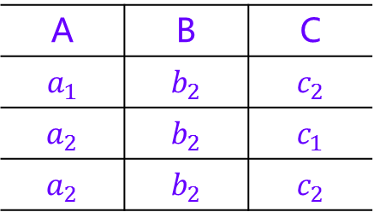
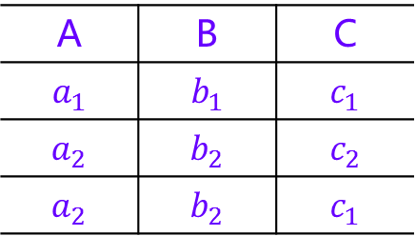
一、代数方式：用代数运算来表达关系的查询要求和条件，也称为关系代数方式。
关系代数运算可分为两类：并、交、差、笛卡尔积。
专门的关系运算：投影、选择、连接、除法。
关系R
关系S
A | B | C
$$a_{1}$$ | $$b_{1}$$ | $$c_{1}$$
$$a_{2}$$ | $$b_{2}$$ | $$c_{2}$$
$$a_{2}$$ | $$b_{2}$$ | $$c_{1}$$
A | B | C
$$a_{1}$$ | $$b_{2}$$ | $$c_{2}$$
$$a_{2}$$ | $$b_{2}$$ | $$c_{1}$$
$$a_{2}$$ | $$b_{2}$$ | $$c_{2}$$

Slide 22
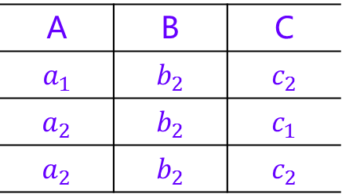
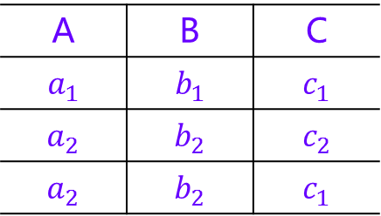

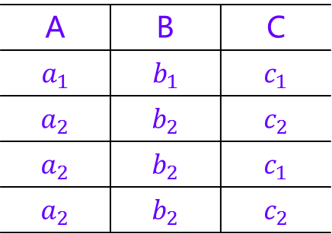
集合的并运算
关系R
关系S
A | B | C
$$a_{1}$$ | $$b_{1}$$ | $$c_{1}$$
$$a_{2}$$ | $$b_{2}$$ | $$c_{2}$$
$$a_{2}$$ | $$b_{2}$$ | $$c_{1}$$
A | B | C
$$a_{1}$$ | $$b_{2}$$ | $$c_{2}$$
$$a_{2}$$ | $$b_{2}$$ | $$c_{1}$$
$$a_{2}$$ | $$b_{2}$$ | $$c_{2}$$
关系R$∪$S
A | B | C
$$a_{1}$$ | $$b_{1}$$ | $$c_{1}$$
$$a_{2}$$ | $$b_{2}$$ | $$c_{2}$$
$$a_{2}$$ | $$b_{2}$$ | $$c_{1}$$
$$a_{2}$$ | $$b_{2}$$ | $$c_{2}$$

Slide 23
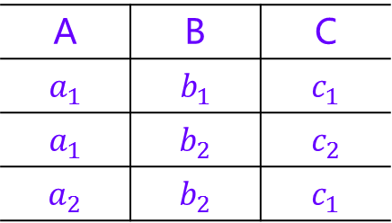
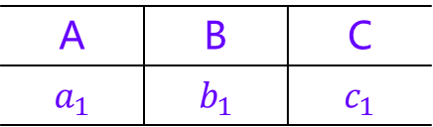
集合的差运算
关系R
关系S
A | B | C
$$a_{1}$$ | $$b_{1}$$ | $$c_{1}$$
$$a_{1}$$ | $$b_{2}$$ | $$c_{2}$$
$$a_{2}$$ | $$b_{2}$$ | $$c_{1}$$
A | B | C
$$a_{1}$$ | $$b_{2}$$ | $$c_{2}$$
$$a_{2}$$ | $$b_{2}$$ | $$c_{1}$$
$$a_{2}$$ | $$b_{2}$$ | $$c_{2}$$
关系R-S
A | B | C
$$a_{1}$$ | $$b_{1}$$ | $$c_{1}$$

Slide 24
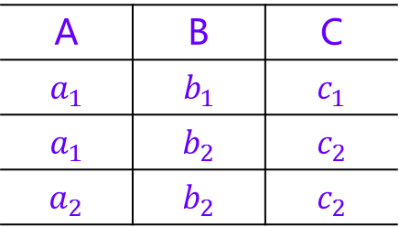

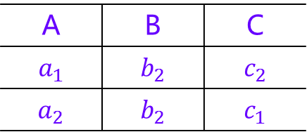
集合的交运算
关系R
关系S
A | B | C
$$a_{1}$$ | $$b_{1}$$ | $$c_{1}$$
$$a_{1}$$ | $$b_{2}$$ | $$c_{2}$$
$$a_{2}$$ | $$b_{2}$$ | $$c_{2}$$
A | B | C
$$a_{1}$$ | $$b_{2}$$ | $$c_{2}$$
$$a_{2}$$ | $$b_{2}$$ | $$c_{1}$$
$$a_{2}$$ | $$b_{2}$$ | $$c_{2}$$
关系R$∩$S
A | B | C
$$a_{1}$$ | $$b_{2}$$ | $$c_{2}$$
$$a_{2}$$ | $$b_{2}$$ | $$c_{1}$$

Slide 25

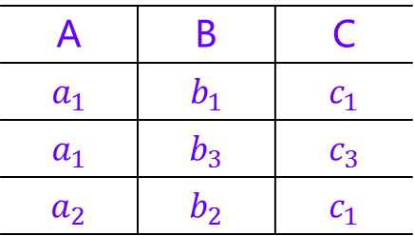
集合的差与并运算，修改运算
关系R
关系S
A | B | C
$$a_{1}$$ | $$b_{1}$$ | $$c_{1}$$
$$a_{1}$$ | $$b_{2}$$ | $$c_{2}$$
$$a_{2}$$ | $$b_{2}$$ | $$c_{1}$$
A | B | C
$$a_{1}$$ | $$b_{2}$$ | $$c_{2}$$
$$a_{2}$$ | $$b_{2}$$ | $$c_{1}$$
$$a_{2}$$ | $$b_{2}$$ | $$c_{2}$$
关系(R-$R_{1}$)$∪R_{2}$
A | B | C
$$a_{1}$$ | $$b_{1}$$ | $$c_{1}$$
$$a_{1}$$ | $$b_{3}$$ | $$c_{3}$$
$$a_{2}$$ | $$b_{2}$$ | $$c_{1}$$

Slide 26
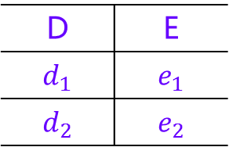
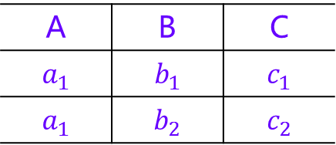

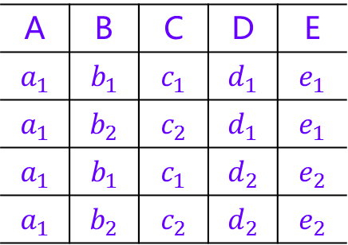
广义笛卡尔积
关系R
关系S
A | B | C
$$a_{1}$$ | $$b_{1}$$ | $$c_{1}$$
$$a_{1}$$ | $$b_{2}$$ | $$c_{2}$$
D | E
$$d_{1}$$ | $$e_{1}$$
$$d_{2}$$ | $$e_{2}$$
关系R$×$S
A | B | C | D | E
$$a_{1}$$ | $$b_{1}$$ | $$c_{1}$$ | $$d_{1}$$ | $$e_{1}$$
$$a_{1}$$ | $$b_{2}$$ | $$c_{2}$$ | $$d_{1}$$ | $$e_{1}$$
$$a_{1}$$ | $$b_{1}$$ | $$c_{1}$$ | $$d_{2}$$ | $$e_{2}$$
$$a_{1}$$ | $$b_{2}$$ | $$c_{2}$$ | $$d_{2}$$ | $$e_{2}$$

Slide 27
二、专门的关系运算
关系Students
Sno | Sname | Ssex | Birthday | Dno
S01 | 王建平 | 男 | 1995-1012 | D01
S02 | 刘华 | 女 | 1997-08-21 | D01
S03 | 范林军 | 女 | 1998-02-11 | D02
S04 | 李伟 | 男 | 1996-02-22 | D03
关系Reports
关系Courses
Sno | Cno | Grade
S01 | C01 | 92
S01 | C03 | 84
S02 | C01 | 90
S02 | C02 | 94
S02 | C03 | 82
S03 | C01 | 72
S04 | C03 | 72
Cno | Cname | Pre_Cno | Credit
C01 | 英语 |  | 4
C02 | 数据结构 | C05 | 2
C03 | 数据库 | C02 | 2

Slide 28
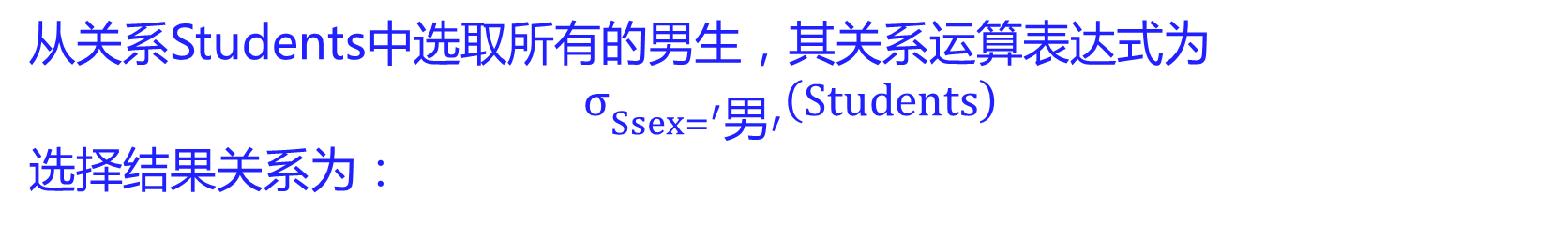
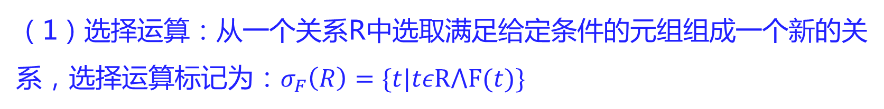
（1）选择运算：从一个关系R中选取满足给定条件的元组组成一个新的关系，选择运算标记为：$σ_{F}\left(R\right)=\{t|tεR⋀F(t)\}$
关系Students
Sno | Sname | Ssex | Birthday | Dno
S01 | 王建平 | 男 | 1995-1012 | D01
S02 | 刘华 | 女 | 1997-08-21 | D01
S03 | 范林军 | 女 | 1998-02-11 | D02
S04 | 李伟 | 男 | 1996-02-22 | D03
从关系Students中选取所有的男生，其关系运算表达式为
$$σ_{Ssex=^{′}男′}\left(Students\right)$$
选择结果关系为：
Sno | Sname | Ssex | Birthday | Dno
S01 | 王建平 | 男 | 1995-1012 | D01
S04 | 李伟 | 男 | 1996-02-22 | D03

Slide 29
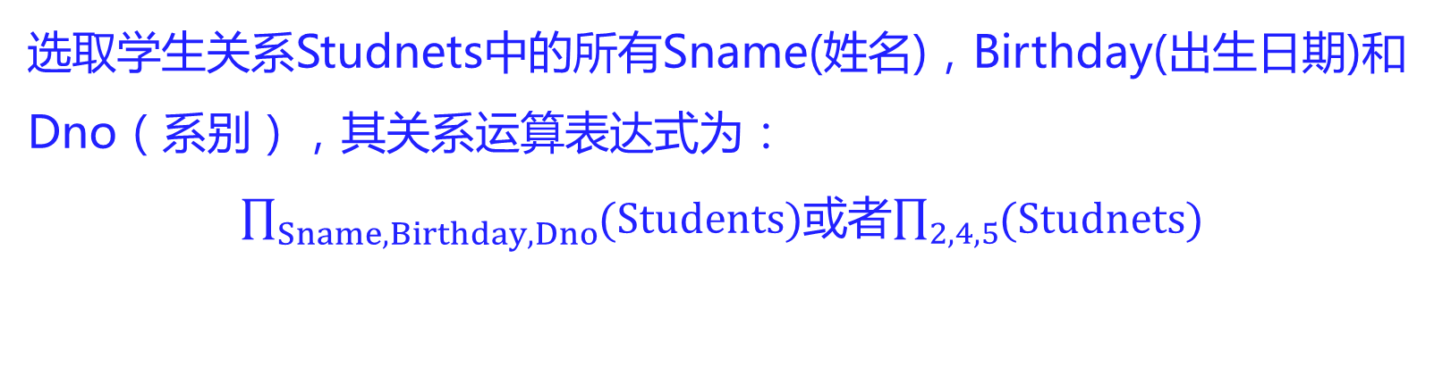
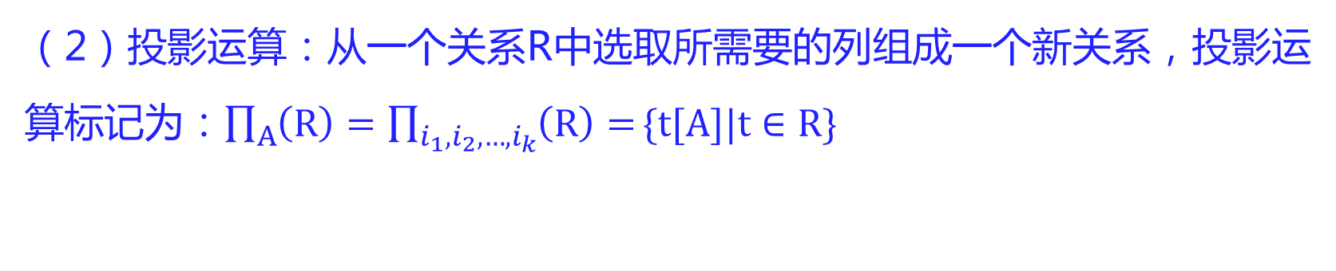
（2）投影运算：从一个关系R中选取所需要的列组成一个新关系，投影运算标记为：$\prod_{A}{\left(R\right)=\prod_{i_{1},i_{2},…,i_{k}}{\left(R\right)=}}\{t[A]|t∈R\}$
选取学生关系Studnets中的所有Sname(姓名)，Birthday(出生日期)和Dno（系别），其关系运算表达式为：
$\prod_{Sname,Birthday,Dno}{(Students)}$或者$\prod_{2,4,5}{(Studnets)}$
Sname | Birthday | Dno
王建平 | 1995-1012 | D01
刘华 | 1997-08-21 | D01
范林军 | 1998-02-11 | D02
李伟 | 1996-02-22 | D03

Slide 30
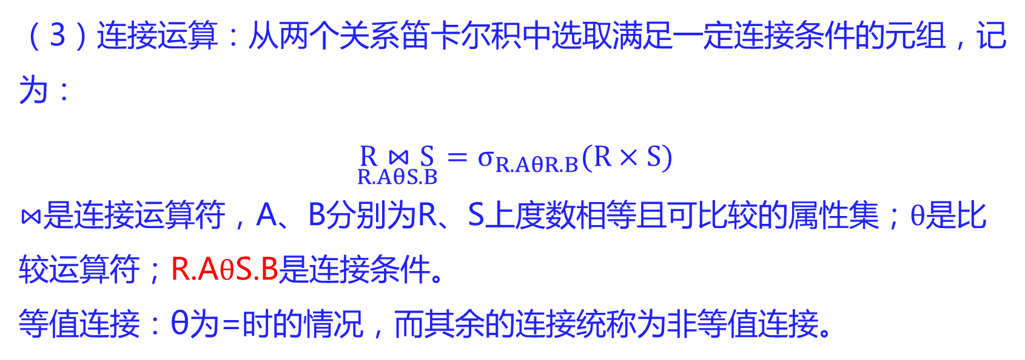
（3）连接运算：从两个关系笛卡尔积中选取满足一定连接条件的元组，记为：
$$\underset{R.AθS.B}{R⋈S}{=σ_{R.AθR.B}(R×S)}$$
$⋈$是连接运算符，A、B分别为R、S上度数相等且可比较的属性集；$θ$是比较运算符；R.A$θ$S.B是连接条件。
等值连接：θ为=时的情况，而其余的连接统称为非等值连接。

Slide 31
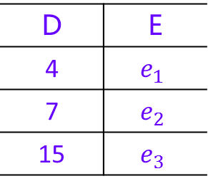
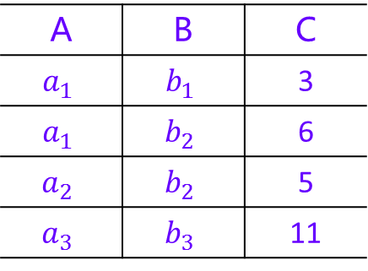
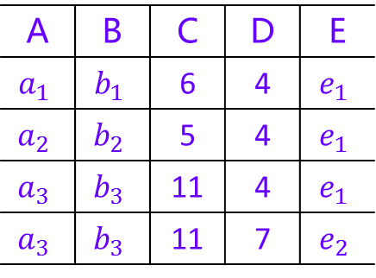
关系R和S在条件C>D下的连接结果为：
关系R
关系S
A | B | C
$$a_{1}$$ | $$b_{1}$$ | 3
$$a_{1}$$ | $$b_{2}$$ | 6
$$a_{2}$$ | $$b_{2}$$ | 5
$$a_{3}$$ | $$b_{3}$$ | 11
D | E
4 | $$e_{1}$$
7 | $$e_{2}$$
15 | $$e_{3}$$
连接运算结果
A | B | C | D | E
$$a_{1}$$ | $$b_{1}$$ | 6 | 4 | $$e_{1}$$
$$a_{2}$$ | $$b_{2}$$ | 5 | 4 | $$e_{1}$$
$$a_{3}$$ | $$b_{3}$$ | 11 | 4 | $$e_{1}$$
$$a_{3}$$ | $$b_{3}$$ | 11 | 7 | $$e_{2}$$

Slide 32
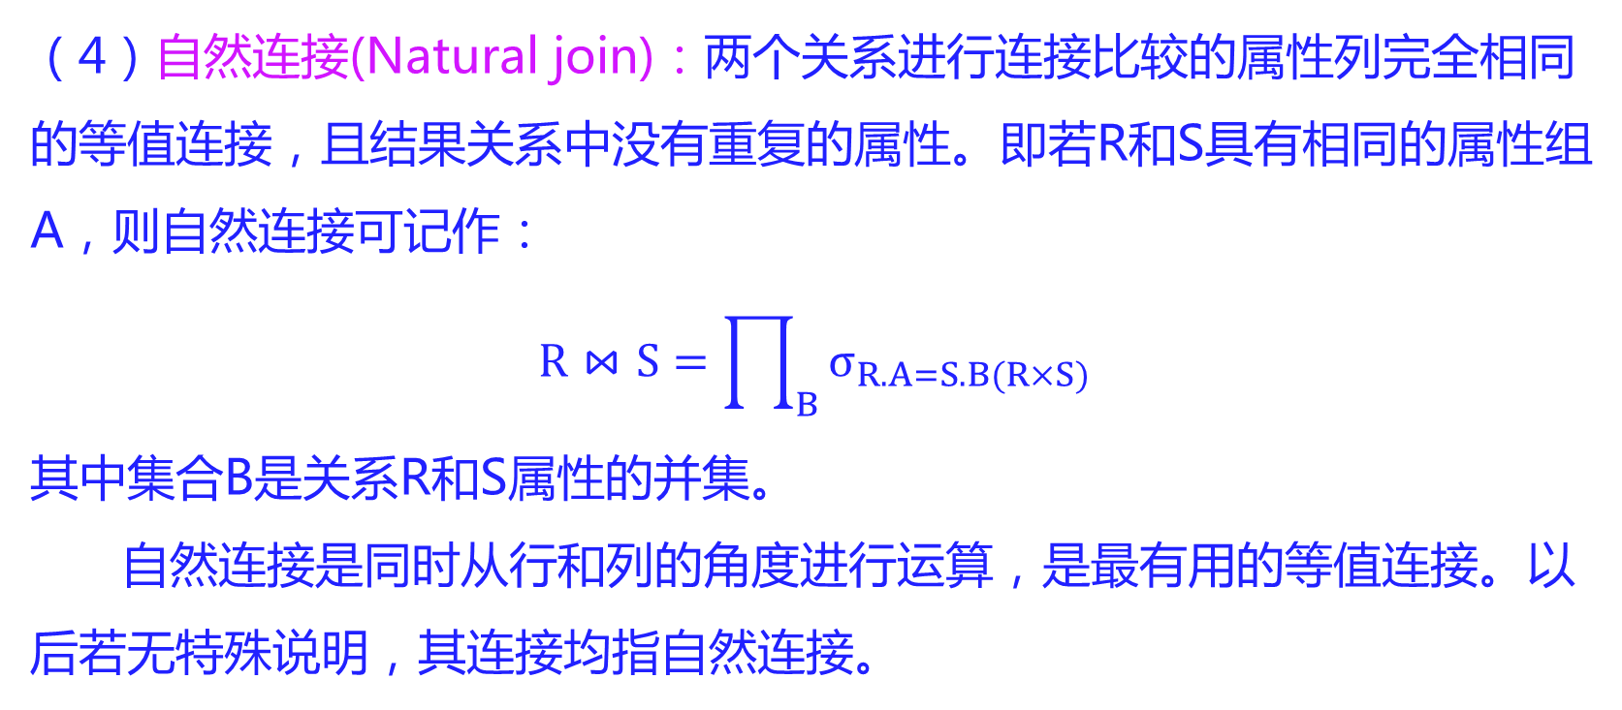
（4）自然连接(Natural join)：两个关系进行连接比较的属性列完全相同的等值连接，且结果关系中没有重复的属性。即若R和S具有相同的属性组A，则自然连接可记作：
$$R⋈S=\prod_{B}{σ_{R.A=S.B(R×S)}}$$
其中集合B是关系R和S属性的并集。
自然连接是同时从行和列的角度进行运算，是最有用的等值连接。以后若无特殊说明，其连接均指自然连接。

Slide 33
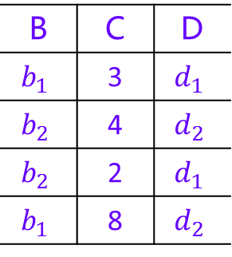
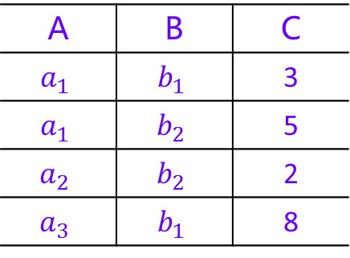
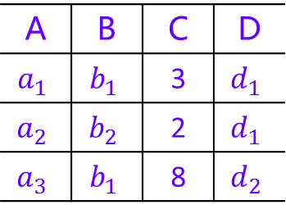
（4）自然连接(Natural join)：两个关系进行连接比较的属性列完全相同的等值连接，且结果关系中没有重复的属性。即若R和S具有相同的属性组A，则自然连接可记作：
其中集合B是关系R和S属性的并集。
自然连接是同时从行和列的角度进行运算，是最有用的等值连接。以后若无特殊说明，其连接均指自然连接。
关系R
关系S
A | B | C
$$a_{1}$$ | $$b_{1}$$ | 3
$$a_{1}$$ | $$b_{2}$$ | 5
$$a_{2}$$ | $$b_{2}$$ | 2
$$a_{3}$$ | $$b_{1}$$ | 8
B | C | D
$$b_{1}$$ | 3 | $$d_{1}$$
$$b_{2}$$ | 4 | $$d_{2}$$
$$b_{2}$$ | 2 | $$d_{1}$$
$$b_{1}$$ | 8 | $$d_{2}$$
自然连接运算结果
A | B | C | D
$$a_{1}$$ | $$b_{1}$$ | 3 | $$d_{1}$$
$$a_{2}$$ | $$b_{2}$$ | 2 | $$d_{1}$$
$$a_{3}$$ | $$b_{1}$$ | 8 | $$d_{2}$$

Slide 34
（5）除法运算(Division)：设关系R和S的度数分别为n和m(n>m>0)，那么R÷S是一个度数为(n−m)的关系，它满足下列条件：R÷S中的每个元组t与S中每个元组u所组成的元组(t,u)必在关系R中。假设S的属性为R中的后m个属性，则R÷S的具体计算过程如下：
(1) T＝Π_{1,2,…,n-m}(R)
(2) W＝(T×S)−R(即计算T×S中但不在R中的元组)
(3) V＝Π_{1,2,…,n-m}(W)
(4) R÷S＝T−V
除法运算：除法运算是一个复合的二目运算，除法运算是“笛卡尔积”运算的逆运算。

Slide 35
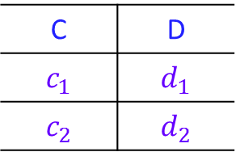
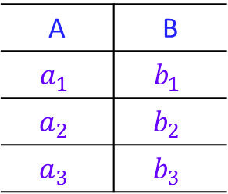
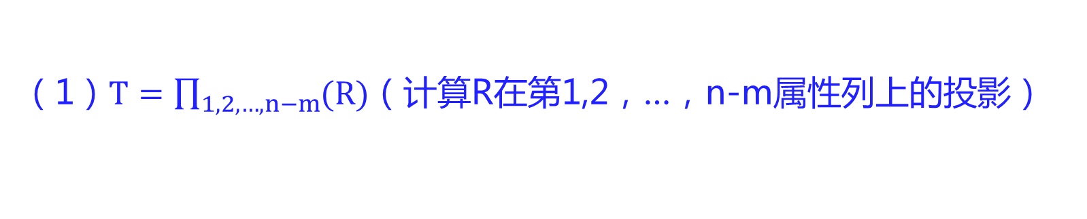
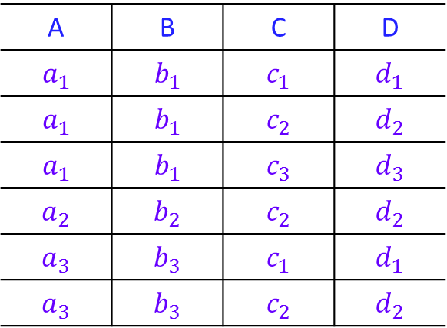
（1）$T=\prod_{1,2,…,n−m}{(R})$（计算R在第1,2，…，n-m属性列上的投影）
关系R
A | B | C | D
$$a_{1}$$ | $$b_{1}$$ | $$c_{1}$$ | $$d_{1}$$
$$a_{1}$$ | $$b_{1}$$ | $$c_{2}$$ | $$d_{2}$$
$$a_{1}$$ | $$b_{1}$$ | $$c_{3}$$ | $$d_{3}$$
$$a_{2}$$ | $$b_{2}$$ | $$c_{2}$$ | $$d_{2}$$
$$a_{3}$$ | $$b_{3}$$ | $$c_{1}$$ | $$d_{1}$$
$$a_{3}$$ | $$b_{3}$$ | $$c_{2}$$ | $$d_{2}$$
关系S
C | D
$$c_{1}$$ | $$d_{1}$$
$$c_{2}$$ | $$d_{2}$$
关系T
A | B
$$a_{1}$$ | $$b_{1}$$
$$a_{2}$$ | $$b_{2}$$
$$a_{3}$$ | $$b_{3}$$

Slide 36
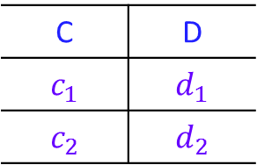
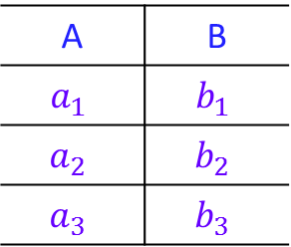
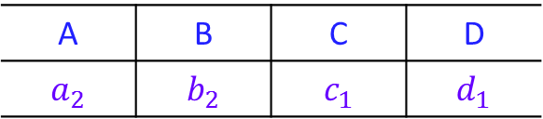
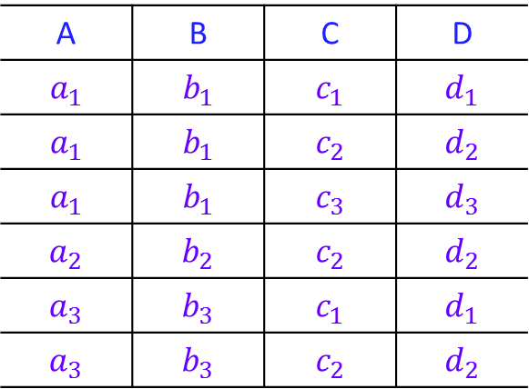
（2）$W=\left(T×S\right)−R$（计算$T×S$中但不在$R$中的元组）
关系R
A | B | C | D
$$a_{1}$$ | $$b_{1}$$ | $$c_{1}$$ | $$d_{1}$$
$$a_{1}$$ | $$b_{1}$$ | $$c_{2}$$ | $$d_{2}$$
$$a_{1}$$ | $$b_{1}$$ | $$c_{3}$$ | $$d_{3}$$
$$a_{2}$$ | $$b_{2}$$ | $$c_{2}$$ | $$d_{2}$$
$$a_{3}$$ | $$b_{3}$$ | $$c_{1}$$ | $$d_{1}$$
$$a_{3}$$ | $$b_{3}$$ | $$c_{2}$$ | $$d_{2}$$
关系S
关系T
C | D
$$c_{1}$$ | $$d_{1}$$
$$c_{2}$$ | $$d_{2}$$
A | B
$$a_{1}$$ | $$b_{1}$$
$$a_{2}$$ | $$b_{2}$$
$$a_{3}$$ | $$b_{3}$$
关系W
A | B | C | D
$$a_{2}$$ | $$b_{2}$$ | $$c_{1}$$ | $$d_{1}$$

Slide 37
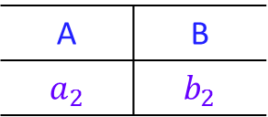

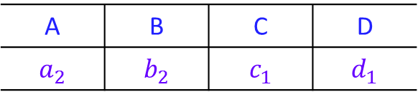
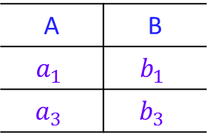
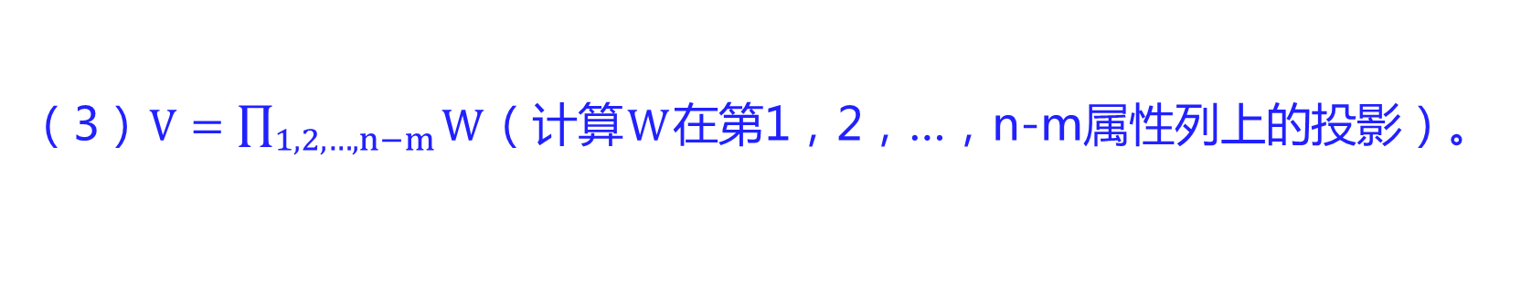
（3）$V=\prod_{1,2,…,n−m}{W}$（计算$W$在第1，2，…，n-m属性列上的投影）。
关系W
A | B | C | D
$$a_{2}$$ | $$b_{2}$$ | $$c_{1}$$ | $$d_{1}$$
关系V
A | B
$$a_{2}$$ | $$b_{2}$$
（4）$R÷S=T−V$（在T中但不在V中的元组即是关系$R÷S$的全部元组）
关系$R÷S$
A | B
$$a_{1}$$ | $$b_{1}$$
$$a_{3}$$ | $$b_{3}$$

Slide 38
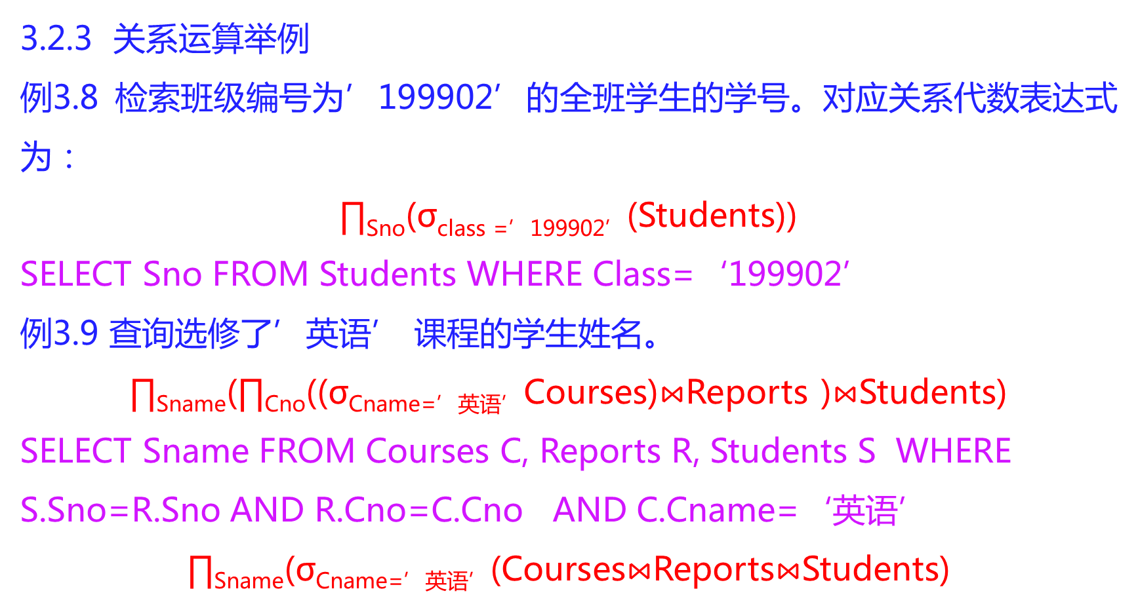
3.2.3 关系运算举例
例3.8 检索班级编号为’199902’的全班学生的学号。对应关系代数表达式为：
∏_{Sno}(σ_{class =’199902’}(Students))
SELECT Sno FROM Students WHERE Class=‘199902’
例3.9 查询选修了’英语’ 课程的学生姓名。
∏_{Sname}(∏_{Cno}((σ_{Cname=’英语’}Courses)$⋈$Reports )$⋈$Students)
SELECT Sname FROM Courses C, Reports R, Students S WHERE S.Sno=R.Sno AND R.Cno=C.Cno AND C.Cname=‘英语’
∏_{Sname}(σ_{Cname=’英语’}(Courses$⋈$Reports$⋈$Students)

Slide 39
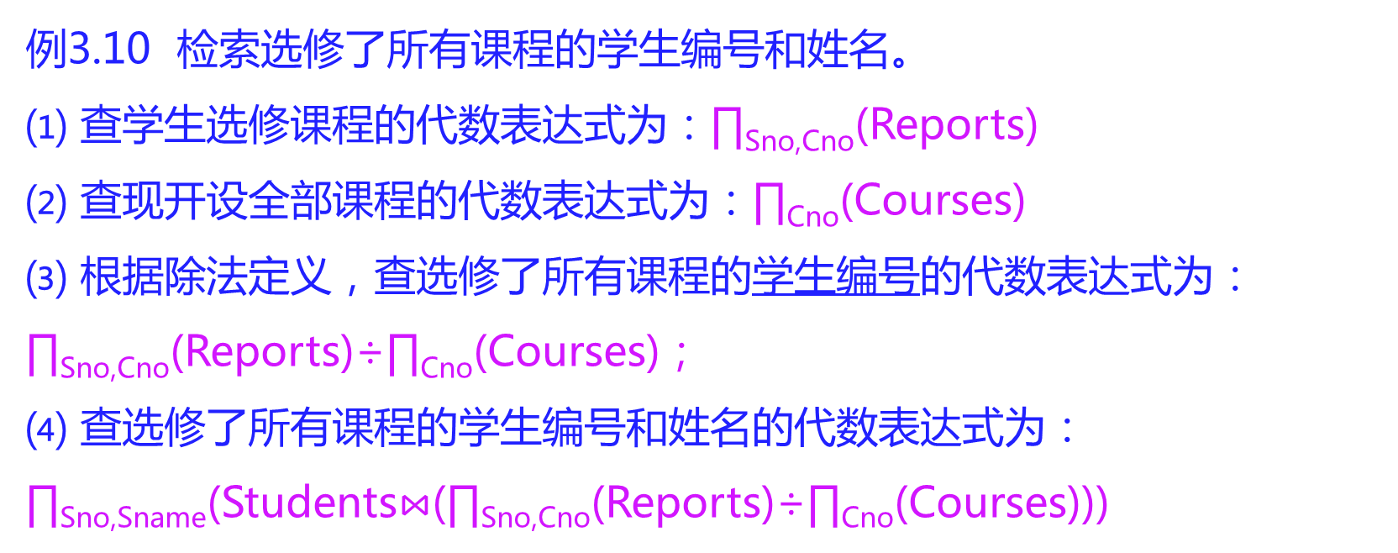
例3.10 检索选修了所有课程的学生编号和姓名。
⑴ 查学生选修课程的代数表达式为：∏_{Sno,Cno}(Reports)
⑵ 查现开设全部课程的代数表达式为：∏_{Cno}(Courses)
⑶ 根据除法定义，查选修了所有课程的学生编号的代数表达式为：∏_{Sno,Cno}(Reports)÷∏_{Cno}(Courses)；
⑷ 查选修了所有课程的学生编号和姓名的代数表达式为：
∏_{Sno,Sname}(Students$⋈$(∏_{Sno,Cno}(Reports)÷∏_{Cno}(Courses)))

Slide 40
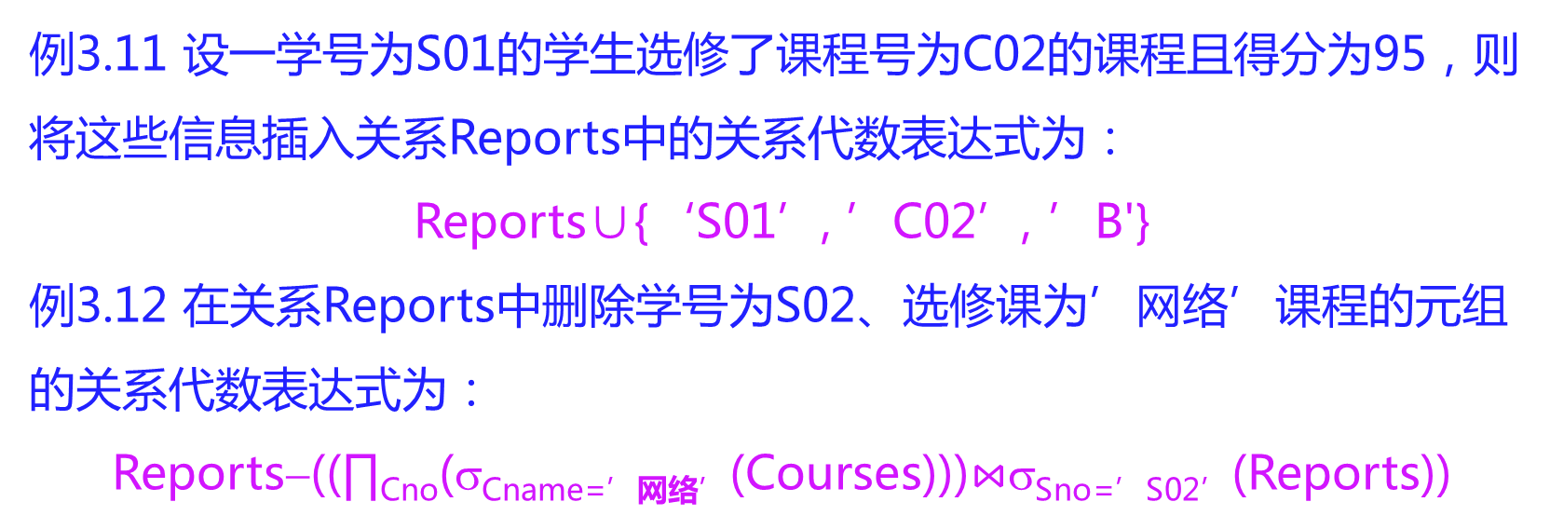
例3.11 设一学号为S01的学生选修了课程号为C02的课程且得分为95，则将这些信息插入关系Reports中的关系代数表达式为：
Reports∪{‘S01’, ’C02’, ’B'}
例3.12 在关系Reports中删除学号为S02、选修课为’网络’课程的元组的关系代数表达式为：
Reports−((∏_{Cno}(σ_{Cname=’网络’}(Courses)))$⋈$σ_{Sno=’S02’}(Reports))

Slide 41
3.2 关系代数
3.2.1 传统的集合运算
3.2.2 专门的关系运算

Slide 42
3.2.1 传统的集合运算
1.关系R与S是相容的: 若关系R和S满足：
⑴ R和S具有相同的度。
⑵ R中的第i个属性和S中的第i个属性定义在同一个域上(i=l,2,…,n)；
2.并运算：关系R和S的并是一个新的关系，记为R∪S = {t | t∈R∨t∈S}，它由属于R或属于S的所有元组构成。
3.差运算：关系R和S的差是一个新的关系，记为R-S={t | t∈R∧t∉S}，它由属于R但不属于S的元组构成。
4.交运算：关系R和S的交是一个新的关系，记为R∩S= { t | t∈R∧t∈S }，它由属于R同时也属于S的元组构成。

Slide 43
5.广义笛卡尔积：设R为m元关系，S为n元关系，则R与S的广义笛卡尔积R×S是一个(m+n)元关系，其中的每个元组的前m个分量是R中的一个元组，后n个分量是S中的一个元组。若R有k₁个元组，S有k₂个元组，则R×S有(k₁×k₂)个元组，即广义笛卡尔积
R×S={(a₁, a₂, …, a_{m}, b₁, b₂, …, b_{n}) | (a₁, a₂, …, a_{m})∈R∧(b₁, b₂, …, b_{n})∈S}
说明：
（1）若R有k1个元组，S为k2元关系，则R×S有(k1×k2)个元组，即广义笛卡尔积。
（2）并、差、笛卡儿积、投影和选择常称为关系代数的五个基本元组（操作），其余则成为关系代数的组合运算。

Slide 44
3.2.2 专门的关系运算
选择运算(1)
选择运算(Select)：从关系R中选取满足给定条件的元组构成一个新的关系。选择运算记作：
σ_{F}(R) = { t | t∈R∧F(t)}
其中σ是选择运算符，F是限定条件的布尔表达式。
（1）由逻辑运算符∨、∧和┐等连接各个算术表达式组成。
（2）算术表达式的基本形式为XθY，其中X，Y可以是属性名，常量或简单函数，算术比较运算符θ∈{>, ≥,<,≤,=，≠}。

Slide 45
Sno
Sname
Ssex
Sage
Class
S01
S02
S03
S04
王建平
刘 华
范林军
李 伟
男
女
女
男
21
19
18
19
199901
199902
200101
200101
关系Students
Sno
Cno
Grade
Cno
Cname
DeptName
C01
C02
C03
英语
数据库
网络
自动化
计算机
数学
S01
S01
S02
S02
S02
S03
S03
S04
C01
C03
C01
C02
C03
C01
C02
C03
A
B
B
A
B
C
A
C
关系Courses
关系Reports

Slide 46
例3.4 从关系Students中选取所有的男生。其关系运算表达式为
σ_{Ssex=‘男’}(Students)
查询结果为：
Sno
Sname
Ssex
Sage
Class
S01
S04
王建平
李伟
男
男
21
19
199901
200101

Slide 47
（2）投影运算
投影运算(Projection)：从一个关系R中选取所需要的列组成一个新关系，投影运算记为：∏_{A}(R) = (R)= {t[A] | t∈R}，其中∏是投影运算符，A为关系R属性的子集，t[A]为R中元组相应于属性集A的分量，i₁,i₂,…,i_{k}表示A中属性在关系R中的顺序号。
例 3.5 选取学生关系Sudents中的所有Sname(姓名)，Sage(年龄)和Class(班级)，其关系运算表达式为：
∏_{Sname, Sage, Class}(Students)或者∏_{2, 4,5}(Students)
其查询结果为：
Sname
Sage
Class
王建平
刘 华
范林军
李 伟
21
19
18
19
199901
199902
200101
200101

Slide 48
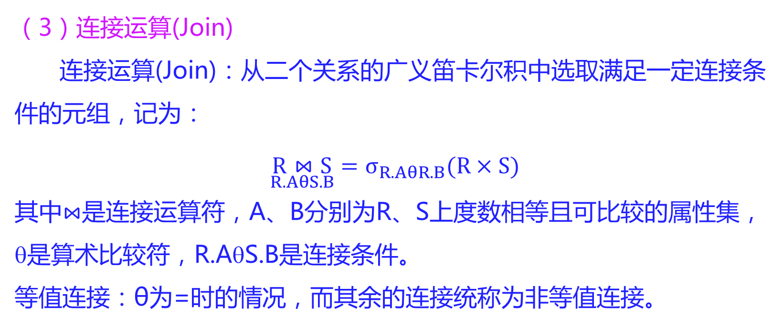
（3）连接运算(Join)
连接运算(Join)：从二个关系的广义笛卡尔积中选取满足一定连接条件的元组，记为：
$$\underset{R.AθS.B}{R⋈S}{=σ_{R.AθR.B}(R×S)}$$
其中$⋈$是连接运算符，A、B分别为R、S上度数相等且可比较的属性集，θ是算术比较符，R.AθS.B是连接条件。
等值连接：θ为=时的情况，而其余的连接统称为非等值连接。

Slide 49
关系R
关系S
A | B | C
$$a_{1}$$ | $$b_{1}$$ | 3
$$a_{1}$$ | $$b_{2}$$ | 6
$$a_{2}$$ | $$b_{2}$$ | 5
$$a_{3}$$ | $$b_{3}$$ | 11
D | E
4 | $$e_{1}$$
7 | $$e_{2}$$
15 | $$e_{3}$$
连接运算结果
A | B | C | D | E
$$a_{1}$$ | $$b_{1}$$ | 6 | 4 | $$e_{1}$$
$$a_{2}$$ | $$b_{2}$$ | 5 | 4 | $$e_{1}$$
$$a_{3}$$ | $$b_{3}$$ | 11 | 4 | $$e_{1}$$
$$a_{3}$$ | $$b_{3}$$ | 11 | 7 | $$e_{2}$$

Slide 50
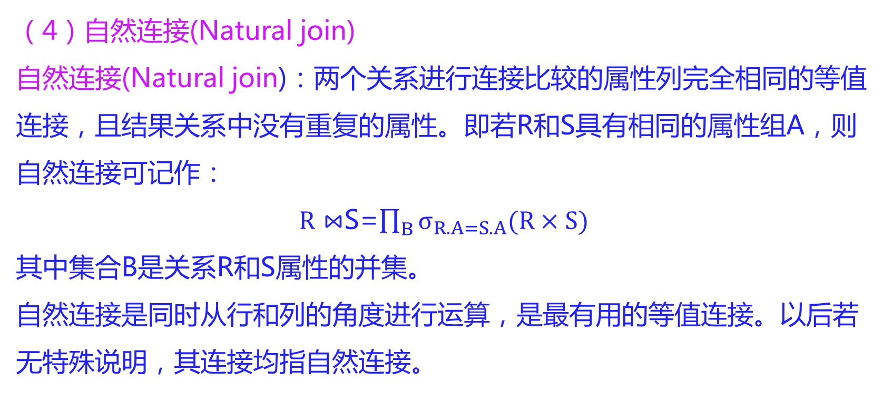
（4）自然连接(Natural join)
自然连接(Natural join)：两个关系进行连接比较的属性列完全相同的等值连接，且结果关系中没有重复的属性。即若R和S具有相同的属性组A，则自然连接可记作：
$R⋈$S=$\prod_{B}{σ_{R.A=S.A}(R×S)}$
其中集合B是关系R和S属性的并集。
自然连接是同时从行和列的角度进行运算，是最有用的等值连接。以后若无特殊说明，其连接均指自然连接。

Slide 51
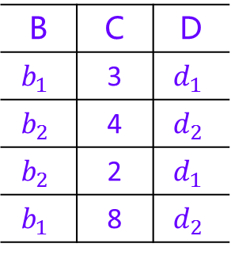
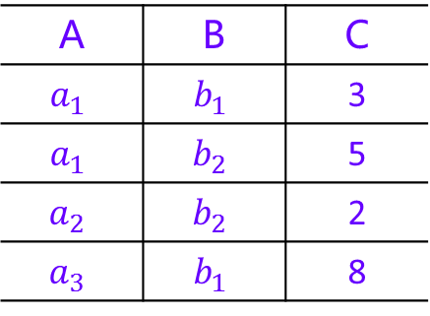
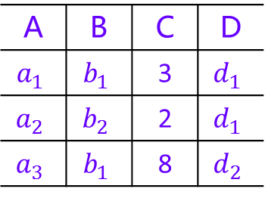
关系R
关系S
A | B | C
$$a_{1}$$ | $$b_{1}$$ | 3
$$a_{1}$$ | $$b_{2}$$ | 5
$$a_{2}$$ | $$b_{2}$$ | 2
$$a_{3}$$ | $$b_{1}$$ | 8
B | C | D
$$b_{1}$$ | 3 | $$d_{1}$$
$$b_{2}$$ | 4 | $$d_{2}$$
$$b_{2}$$ | 2 | $$d_{1}$$
$$b_{1}$$ | 8 | $$d_{2}$$
自然连接运算结果
A | B | C | D
$$a_{1}$$ | $$b_{1}$$ | 3 | $$d_{1}$$
$$a_{2}$$ | $$b_{2}$$ | 2 | $$d_{1}$$
$$a_{3}$$ | $$b_{1}$$ | 8 | $$d_{2}$$

Slide 52
除法运算(Division)：设关系R和S的度数分别为n和m(n>m>0)，那么R÷S是一个度数为(n−m)的关系，它满足下列条件：R÷S中的每个元组t与S中每个元组u所组成的元组(t,u)必在关系R中。为叙述方便起见，我们假设S的属性为R中的后m个属性，则R÷S的具体计算过程如下：
(1) T＝Π_{1,2,…,n-m}(R)
(2) W＝(T×S)−R (即计算T×S中但不在R中的元组)
(3) V＝Π_{1,2,…,n-m}(W)
(4) R÷S＝T−V

Slide 53
3.3 关系演算
3.3.1 元组关系演算
3.3.2 域关系演算
3.3.3 关系运算的安全限制

Slide 54
3.3.1 元组关系演算
1. 元组关系演算表达式：表达式的一般形式为{ t | ψ (t)}，它是使ψ(t)为真的所有元组t构成的集合。其中，t是元组变量，ψ(t)是元组关系演算公式(简称公式)，它由原子公式和运算符组成。
R={ t | ψ(t)} ； t∈R⇔ ψ(t)为真；
甚至可以表示为 R={ t | R(t)} ；
t=(Sno,Sname, Ssex, Sage,Sdept) for Studnets
ψ (t)=“t[5]=数学”，则 R={ t | ψ(t)} 如下：
Sno
Sname
Ssex
Sage
Sdept
S04
S05
S06
李伟
黄河
长江
男
男
男
19
18
20
数学
数学
数学

Slide 55
2.元组关系演算的原子公式一般有下三类：
⑴ R(t)。其中R是关系名，t是元组变量，R(t)表示这样一个命题：“t是关系R中的一个元组”。即关系R可表示为{ t | R(t)}。
⑵ t[i]θs[j]。t、s是元组变量，θ是算术比较符。t[i]，s[j]分别表示t的第i个分量和s的第j个分量。t[i]θs[j]表示这样一个命题“元组t的第i个分量与元组s的第j个分量之间满足θ关系”。
⑶ t[i]θa或aθt[i]。其中a为常量，t[i]θa表示这样一个命题“元组t的第i个分量与常量a满足θ关系”。

Slide 56
元组关系演算公式定义为：
⑴ 每个原子公式都是公式。
⑵ 设ψ_{l}和ψ₂是公式，则ψ_{l}∧ψ₂、ψ_{l}∨ψ₂、┐ψ_{l}也都是公式。
⑶ 设ψ(t)是公式，t是元组变量，则∃t(ψ(t))和∀t(ψ(t))都是公式。
⑷ 元组演算表达式中的公式ψ(t)都是由以上三种方式经过有限次复合而成的。

Slide 57
例3.13 检索班级编号为’199902’的全班学生的学号：
{t[1] | S(t)∧t[5]＝’199902’}
例3.14 查询选修了’英语’ 课程的学生姓名：
{t[2] | S(t)∧∃u(R(u)∧u[1]= t[1]∧∃v(C(v)∧v[1]=u[2]∧v[2]=’英语’))}
或者
{t[2] | S(t)∧∃u∃v (R(u)∧C(v)∧u[1]= t[1]∧v[1]=u[2]∧v[2]=‘英语’)}
例3.15 检索选修了所有课程的学生：
{t | S(t)∧∀v(C(v)∧∃u(R(u)∧u[2]=v[1]∧u[1]=t[1]))}

Slide 58
3.3.2 域关系演算(1)
1. 域关系演算表达式：{(t₁, t₂, …, t_{k}) | ψ(t₁, t₂, …, t_{k} )}，它是使ψ为真的那些t₁,t₂,…,t_{k} 组成的元组之集合。 其中t₁, t₂, …, t_{k}是域变量，ψ是由原子公式和运算符组成的公式。
R={(t₁, t₂, …, t_{k}) | ψ((t₁, t₂, …, t_{k})}
对Students表，(t₁, t₂, …, t₅)=(Sno,Sname, Ssex, Sage,Sdept)
若ψ (t₁, t₂, …, t₅): “t₅=数学”，则 R={(t₁, t₂, …, t₅) | ψ((t₁, t₂, …, t₅)}如下：
Sno
Sname
Ssex
Sage
Sdept
S04
S05
S06
李伟
黄河
长江
男
男
男
19
18
20
数学
数学
数学

Slide 59
2. 域关系演算表达式中的原子公式有以下二种：
⑴ R(t₁, t₂, …, t_{k})。R是一个k元关系，每个t_{i}是域变量或者常量。
⑵ xθy。其中x为域变量，y为域变量或者为常量。θ是算术比较符。xθy表示x与y满足θ关系。

Slide 60
例3.16 检索班级编号为’199902’的全班学生的学号。其域关系演算表达式为：
{t₁ | S(t₁, t₂, t₃, t₄, t₅)∧t₅=’199902’}}
例3.17 查询选修了’英语’ 课程的学生名。其域关系演算表达式为：
{t₂ | S(t₁, t₂, t₃, t₄, t₅)∧∃u₁∃u₂∃v₁∃v₂(R(u₁, u₂, u₃)∧C(v₁, v₂, v₃)∧t₁=u₁∧u₂=v₁∧v₂=’英语’)}
例3.18 检索选修了所有课的学生，域关系演算表达式为：
{(t₁, t₂, t₃, t₄, t₅) | S(t₁, t₂, t₃, t₄, t₅)∧∀v₁∃u₁∃u₂(R(u₁, u₂, u₃) ∧C(v₁, v₂, v₃)∧u₂=v₁∧u₁=t₁)}

Slide 61
3. 由元组演算表达式{t | ψ (t)}构造等价的域演算表达式的步骤如下：
⑴ 如果t是k元的元组，则引入k个域变量t₁，t₂,…,t_{k} ,用t₁,t₂,…,t_{k} 替换t，用t_{i}替换t[i]。
⑵ 对于量词(∃u)或(∀u)，如u是m元的元组，则引入m个新的域变量u₁，u₂，…，u_{m}，在对应量词的辖域内，用u₁，u₂，…，u_{m} 替换u，用u_{i}替换u[i]。用(∃u₁)…(∃u_{m})替换(∃u)、用(∀u_{l})…(∀u_{m} )替换(∀u )。

Slide 62
1.无限关系：当元组变元t中某一属性的定义域是无限时，{t | ┐R(t)}为无限关系。
2.无穷验证过程：t的取值范围为无限，验证(∀t)(ω(t))为真的过程。
3.安全表达式：不产生无限关系和无穷验证过程的表达式。
4.安全限制：为保证所有表达式都是安全表达式所采取的限制措施。
5.关系代数运算是安全的：当给定的所有关系是有限时，其运算的有限次复合不会出现无限关系和无穷验证过程。

Slide 63
6.关系演算就不一定是安全的，因为存在无限关系和无穷验证过程。
7.对关系演算进行安全限制的方法：定义一个ψ的有限符号集合，记作DOM(ψ)(不必是最小集合)，它由以下两类符号构成：
⑴ ψ中的常量符号；
⑵ ψ中涉及的所有关系的所有元组的各个分量值。把{t | ┐R(t)}和(∀t)(ω(t))中的t都限制在DOM(ψ)中取值，就不会出现无限关系和无穷验证过程，这时关系演算是安全的。

Slide 64
8.一个元组演算表达式{t |ψ(t)}称为是安全的，如果它满足以下条件：
⑴ 如果元组t能使ψ(t)为真，则t的每个分量是DOM(ψ)中的元素。
(2)对于ψ 中的每一个形如(∃t)ω(t)的子表达式，如果t使ω(t)为真，则t 的每一个分量是DOM(ψ)中的元素。
(3)对于ψ 中的每个形如(∀t)ω(t)的子表达式，如果t使ω(t)为假，则t 的每个分量必属于DOM(ψ)，也可以说，若t的某个分量不属于DOM(ψ)，则ω(t)为真。

Slide 65
例子：设关系R如下，求元组演算表达式S={t | ┐R(t)}
A
B
C
关系R
a
b
1
3
7
8
注意属性B和C的域是整数集，如不进行限制，S是一个无限关系。根据安全表达式的条件和DOM(ψ)的构造方法，令
DOM(ψ)＝∏A(R)∪∏B(R)∪∏C(R)＝{a, b, 1, 3, 7, 8}，
则结果关系：
S={ t | ┐R(t)}=DOM(ψ)DOM(ψ)DOM(ψ)−R
因此，由于有DOM(ψ)的安全限制，关系S中有214个元组，故是有限的。

Slide 66
9.证明以下结论：
(1)每一个关系代数表达式都有一个等价的安全的元组演算表达式。
(2)每一个安全的元组演算都有一个等价的安全的域演算表达式。
(3)每一个安全的域演算表达式都有一个等价的关系代数表达式，即关系代数、安全的元组关系演算和安全的域关系演算的表达能力是等价的，可以相互转换。

Slide 67
3.4 查询优化
3.4.1 查询优化概述
3.4.2 查询优化的一般策略
3.4.3 关系代数的等价公式

Slide 68
3.4.1 查询优化概述
1.查询优化的含义：SQL语言是高度非过程化的语言，用户只要指出“做什么”，至于“怎么做”则由RDBMS自动优化实现。
好处：给用户带来极大的方便，使对数据库的操作变得简便易行。
问题：加重了系统的负担，系统需要自行选择存取路径，而存取路径选择的好坏是影响查询效率的关键所在。
解决：在RDBMS中使用查询优化技术，提高关系系统的查询效率。
2.什么叫查询优化器：RDBMS服务器的一个组成部分(程序)，其基本任务是：通过产生多个可供选择的执行计划，找到最低估算成本的执行计划来优化一条SQL语句，以提高RDBMS的查询效率。

Slide 69
3.查询优化器的优点
⑴ 优化器可以从数据字典中获取许多统计信息，如关系中的元组数、关系中每个属性值的分布情况等。优化器可以根据这些信息选择有效的执行计划，而用户程序则难以获得这些信息。
⑵ 如果数据库的物理统计信息改变了，系统可以自动对查询进行重新优化以选择相适应的执行计划。
⑶ 优化器可以考虑数百种不同的执行计划，而程序员—般只能考虑有限的几种可能。
⑷ 优化器中包括了很多复杂的优化技术，这些优化技术往往只有最好的程序员才能掌握。系统的自动优化器相当于使得所有人都拥有这些优化技术。

Slide 70
4.DBMS实现查询优化的一般步骤：
⑴ 将查询需求转换成某种内部表示，通常是语法树。
⑵ 根据一定的等价变换规则把语法树转换成标准(优化)形式。
⑶ 选择低层的操作算法。对于语法树中的每一个操作需要，根据存取路径、数据的存储分布、存储数据的聚簇等信息来选择具体的执行算法。
⑷ 生成查询计划(查询执行方案)：查询计划由一系列有次序的内部操作构成的。DBMS生成多个执行方案，在计算每个执行方案的执行代价后，从中选择代价最小的一个执行。

Slide 71
4.在集中式数据库中，查询执行的代价为：
总代价=I/O代价+CPU代价
5.在多用户环境下查询执行的代价为：
总代价=I/O代价+CPU代价+内存代价
例3.48 用户要查询选修了C02号课程的学生姓名，他输入的SQL语言表达为：
select Sname from Students S，Reports R
where S.Sno = R.Sno and R .Cno=’C02’

Slide 72
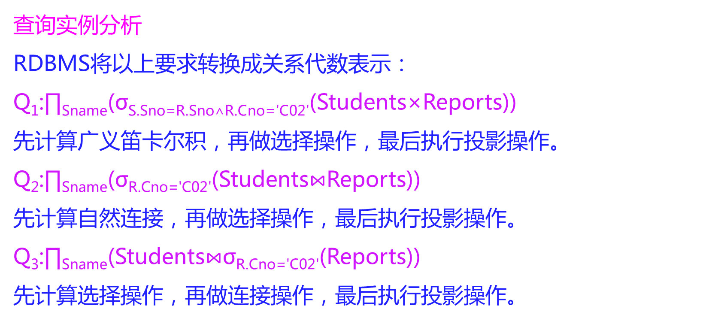
查询实例分析
RDBMS将以上要求转换成关系代数表示：
Q₁:∏_{Sname}(σ_{S.Sno=R.Sno∧R.Cno='C02'}(Students×Reports))
先计算广义笛卡尔积，再做选择操作，最后执行投影操作。
Q₂:∏_{Sname}(σ_{R.Cno='C02'}(Students$⋈$Reports))
先计算自然连接，再做选择操作，最后执行投影操作。
Q₃:∏_{Sname}(Students$⋈$σ_{R.Cno='C02'}(Reports))
先计算选择操作，再做连接操作，最后执行投影操作。

Slide 73
3.4.2 查询实例分析
在相同的假设条件下，三种查询方式：
Q₁：其时间耗费为5×10⁴s
Q₂：其时间耗费为210s
Q₃：其时间耗费为20s
此例说明了RDBMS中查询优化的必要性和重要性，同时也给出一些查询优化方法的基本思想：先选择运算后连接运算。

Slide 74
查询优化的一般策略(1)
1. 选择运算应尽早执行。选择符合条件的元组可以使中间结果所含的元组数大大减少，从而减少运算量和输入输出次数。
2. 把投影运算和选择运算同时进行。如果投影运算和选择运算是对同一关系操作，则可以在对关系的一次扫描中同时完成，从而减少操作时间。
3. 把投影操作与它前面或后面的一个双目运算结合起来，不必为投影(减少几个字段)而专门扫描一遍关系。
4.在执行连接运算之前，可对需要连接的关系进行适当地预处理，如建索引或排序。当一个关系读入内存后，就可根据连接属性值在另一个关系中快速查找符合条件的元组，加速连接运算速度。

Slide 75
5.把笛卡尔乘积和其后的选择运算合并成为连接运算，以避免扫描笛卡尔乘积的中间结果。两个关系的连接运算，特别是等值连接运算比同样两个关系的笛卡尔乘积节约更多计算时间。
6.存储公用子表达式。对于重复出现的子表达式(简称公用子表达式)，如果该表达式的结果不是很大的关系，则应将这个公用子表达式的结果关系存于外存。这样，从外存中读出这个关系比计算它的时间少得多，从而达到节省操作时间的目的，特别是当公用子表达式频繁出现时效果更加显著。

Slide 76
关系代数的等价公式
定义3.1 设E1和E2是两个关系代数表达式，若将相同的关系代替E1和E2中的相应关系，所得到的结果关系完全一样，则称关系代数表达式E1和E2是等价的，或称E1和E2互为等价公式，记作E1≡E2。
关系代数中一些常用的等价公式。
1.笛卡尔积的等价公式。设E₁，E₂，E₃是关系代数表达式，则以下等价公式成立：
⑴ E₁×E₂ ≡ E₂×E₁ (交换律)
⑵ (E₁×E₂)×E₃≡E₁×(E₂×E₃) (结合律)

Slide 77
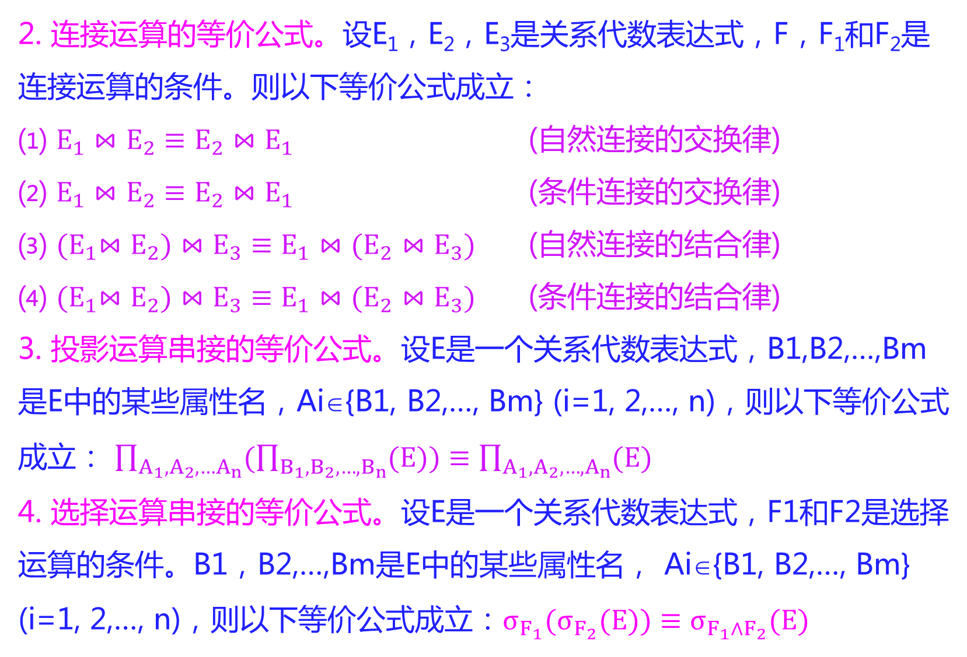
2. 连接运算的等价公式。设E₁，E₂，E₃是关系代数表达式，F，F₁和F₂是连接运算的条件。则以下等价公式成立：
⑴ $E_{1}⋈E_{2}≡E_{2}⋈E_{1}$ (自然连接的交换律)
⑵ $E_{1}⋈E_{2}≡E_{2}⋈E_{1}$ (条件连接的交换律)
⑶ ${(E}_{1}⋈E_{2})⋈E_{3}≡E_{1}⋈(E_{2}⋈E_{3})$ (自然连接的结合律)
⑷ ${(E}_{1}⋈E_{2})⋈E_{3}≡E_{1}⋈(E_{2}⋈E_{3})$ (条件连接的结合律)
3. 投影运算串接的等价公式。设E是一个关系代数表达式，B1,B2,…,Bm是E中的某些属性名，Ai∈{B1, B2,…, Bm} (i=1, 2,…, n)，则以下等价公式成立： $\prod_{A_{1},A_{2},…A_{n}}{(\prod_{B_{1},B_{2},…,B_{n}}{(E)})≡\prod_{A_{1},A_{2},…,A_{n}}{(E)}}$
4. 选择运算串接的等价公式。设E是一个关系代数表达式，F1和F2是选择运算的条件。B1，B2,…,Bm是E中的某些属性名， Ai∈{B1, B2,…, Bm} (i=1, 2,…, n)，则以下等价公式成立：$σ_{F_{1}}(σ_{F_{2}}(E))≡σ_{F_{1}∧F_{2}}(E)$

Slide 78
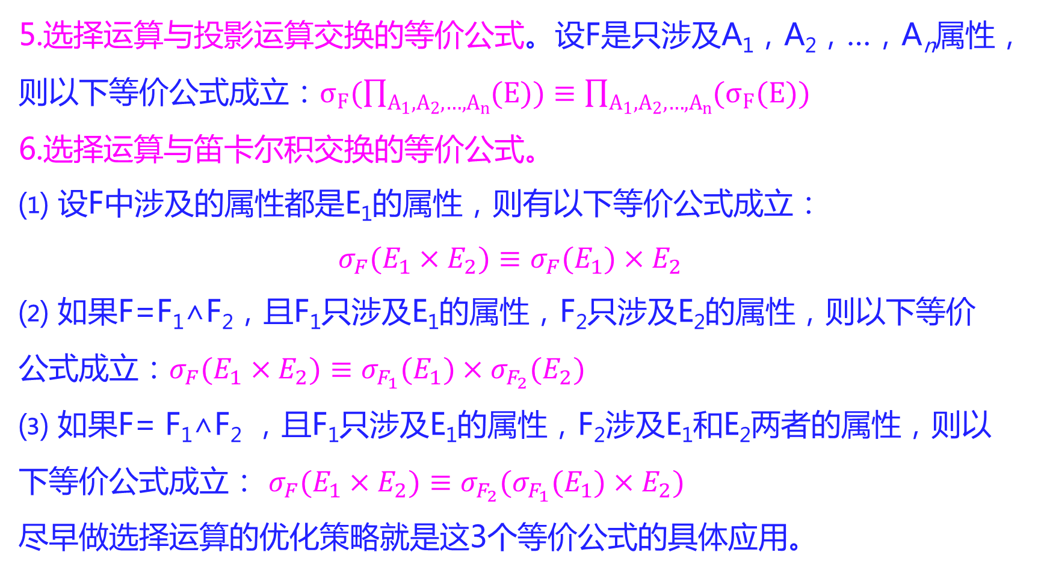
5.选择运算与投影运算交换的等价公式。设F是只涉及A₁，A₂，…，A_{n}属性，则以下等价公式成立：$σ_{F}(\prod_{A_{1},A_{2},…,A_{n}}{(E)})≡\prod_{A_{1},A_{2},…,A_{n}}{(σ_{F}(E))}$
6.选择运算与笛卡尔积交换的等价公式。
⑴ 设F中涉及的属性都是E₁的属性，则有以下等价公式成立：
$$σ_{F}(E_{1}×E_{2})≡σ_{F}(E_{1})×E_{2}$$
⑵ 如果F=F₁∧F₂，且F₁只涉及E₁的属性，F₂只涉及E₂的属性，则以下等价公式成立：$σ_{F}(E_{1}×E_{2})≡σ_{F_{1}}(E_{1})×σ_{F_{2}}(E_{2})$
⑶ 如果F= F₁∧F₂ ，且F₁只涉及E₁的属性，F₂涉及E₁和E₂两者的属性，则以下等价公式成立： $σ_{F}(E_{1}×E_{2})≡σ_{F_{2}}(σ_{F_{1}}(E_{1})×E_{2})$
尽早做选择运算的优化策略就是这3个等价公式的具体应用。

Slide 79
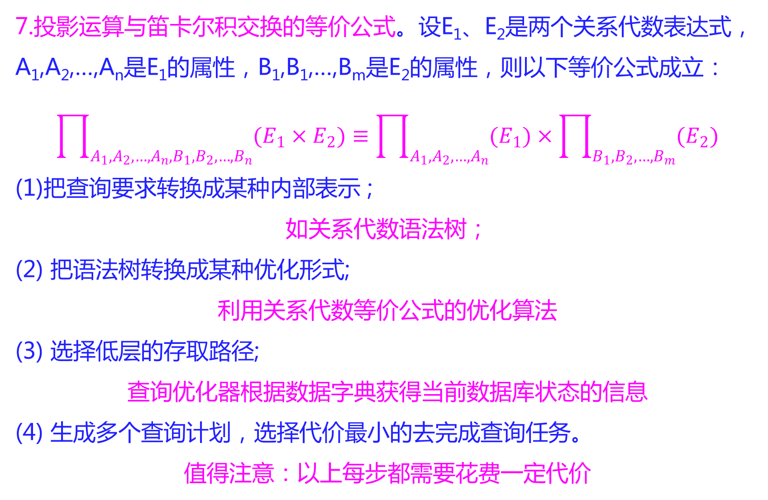
7.投影运算与笛卡尔积交换的等价公式。设E₁、E₂是两个关系代数表达式，A₁,A₂,…,A_{n}是E₁的属性，B₁,B₁,…,B_{m}是E₂的属性，则以下等价公式成立：
$$\prod_{A_{1},A_{2},…,A_{n},B_{1},B_{2},…,B_{n}}{(E_{1}×E_{2})≡\prod_{A_{1},A_{2},…,A_{n}}{(E_{1})}}×\prod_{B_{1},B_{2},…,B_{m}}{(E_{2})}$$
把查询要求转换成某种内部表示 ;
如关系代数语法树；
(2) 把语法树转换成某种优化形式;
利用关系代数等价公式的优化算法
(3) 选择低层的存取路径;
查询优化器根据数据字典获得当前数据库状态的信息
(4) 生成多个查询计划，选择代价最小的去完成查询任务。
值得注意：以上每步都需要花费一定代价

Slide 80
查询结果
查询结果
PROJECT(Sname)
Π_{Sname}
σ_{Reports =’C02’}
SELECT(Reports=’C02’)
σ_{Students.Sno= Reports.Sno}
JOIN(Students.Sno= Reports.Sno)
×
Students Reports
Students Reports
关系代数语法树
查询语法树

Slide 81
查询结果
Π_{Sname}
σ_{Students.Sno= Reports.Sno}
×
Students
σ_{Reports =’C02’}
Reports
优化后的语法树

